Slide 1
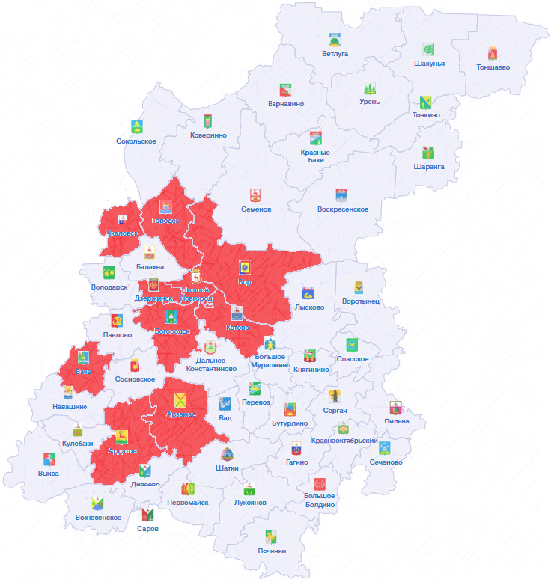

Рейтинг ОМСУ НО по объему вложений в ОНС по состоянию на 01.01.2025 г.
«Красная зона» (объем вложений составляет от 500 млн. руб.)
№ п/п | Наименование ОМСУ НО | Объем вложений в ОНС на 01.01.2025 (в млн. рублей)
1 | г.о.г. Нижний Новгород | 18 746,0
2 | г.о.г. Арзамас | 2 207,7
3 | г.о.г. Дзержинск | 1 179,4
4 | г.о.г. Бор | 1 102,6
5 | Городецкий м.о. | 945,5
6 | Ардатовский м.о. | 877,5
7 | Вачский м.о. | 635,8
8 | Богородский м.о. | 630,2
9 | г.о.г. Чкаловск | 547,9
10 | Кстовский м.о. | 511,2
Итого: |  | 27 383,7

